Slide 1
Git
hub
X
Face
Book

Slide 2

INDEX
GitBook이란?
기능 Outline
개발 계획

Slide 3
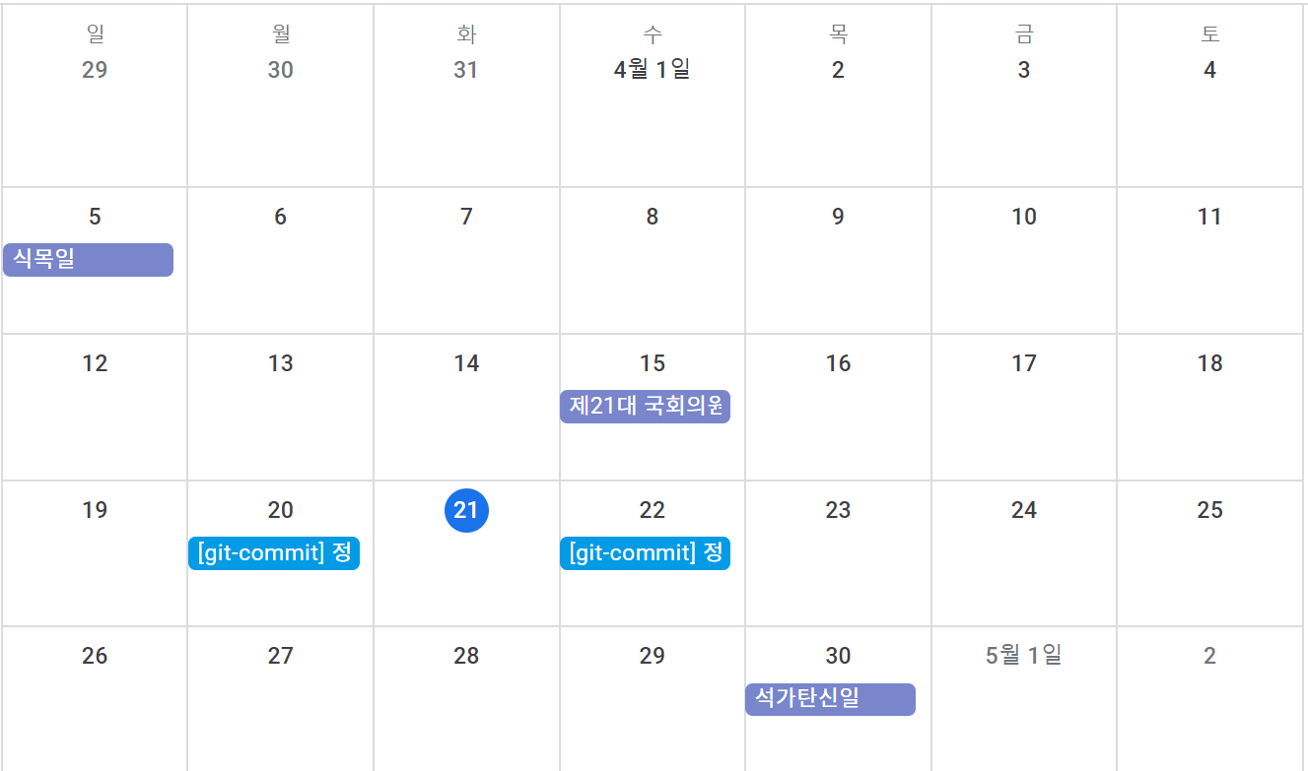
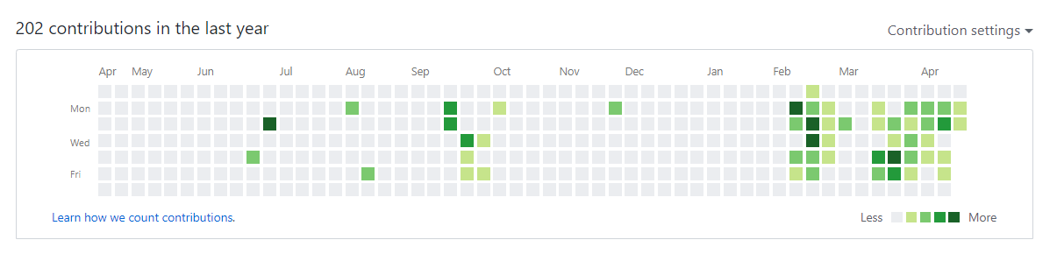
GitBook이란?
“새로운 방식의 Git 환경”
Github
GitBook

Slide 4
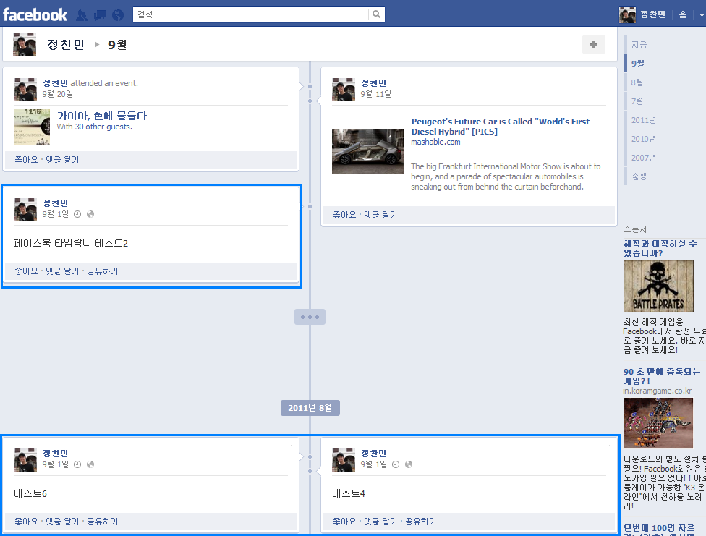

GitBook이란?
“직관적인 UI 와 타임라인을 통한 소통”
GitBook
정혜진
4월
정혜진 attended an git
2020-04-25
정혜진 write
2020-04-15
[git-commit]정혜진님이 jblog ajax버젼을 등록했습니다.
정혜진 file-upload
2020-04-19
[file-upload]정혜진님이 ‘자바공부.word’ 파일을 등록했습니다.

Slide 5




기능 Outline
Git Repositories
Chatting and board
Schedule
Timeline

Slide 6
개발 계획
STEP 1
STEP 3
STEP 5
요구사항 명세서와 설계 문서 작성(DB 설계 및 UI 설계)
기능 구현
검증 및 테스팅
START
FINISH
STEP 2
STEP 4
개발 환경 세팅, 사용 기술 스터디 및 개발 시작 (DB , UI , git server)
CSS 디자인 작업

